Slide 1
Незаменимая
физминутка
Подготовила учитель
начальных классов: Куст Н. Н.

Slide 2
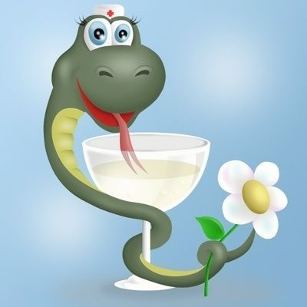
Западное общество создало систему неприятия и отчуждения всего того, что мы называем «нездоровым образом жизни». Курение, употребление алкоголя, ожирение да просто нездоровый внешний вид расцениваются как пороки и вызывают сугубо отрицательную реакцию не только в общественном мнении, но и в работодательных структурах.
На Западе за пристрастие к пиву
или из-за невинной привычки покурить
можно лишиться престижной работы.

Slide 3
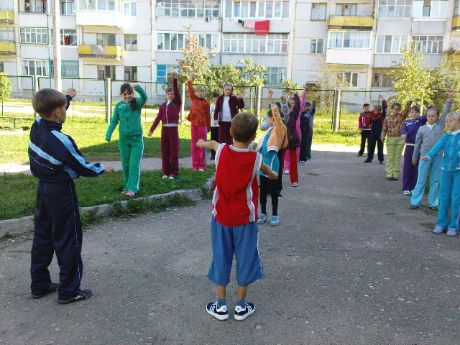
У человека должно быть сформировано отношение к своему здоровью, как к частной собственности, от сбережения которой зависит всё его благополучие и сама жизнь.
Дети должны научиться правильно планировать свою трудовую, семейную и личную жизнь, нести личную ответственность за всё, включая собственное здоровье и благополучие. Каждый должен сам в себе преодолеть психологический стереотип
"потребителя своего здоровья"
и начать заботиться о себе.

Slide 4
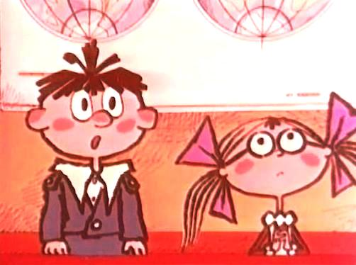
Возложение на школу и учителя заботы о здоровье учащихся определяется следующими причинами.
Именно в школе, под "присмотром" учителей, школьники проводят значительную часть времени, и не помогать им сохранить здоровье, было бы проявлением бездушия и непрофессионализма.
Во-вторых, большая часть всех воздействий на здоровье учащихся –
желательных и нежелательных –
осуществляется именно педагогами,
в стенах образовательных
учреждений.

Slide 5
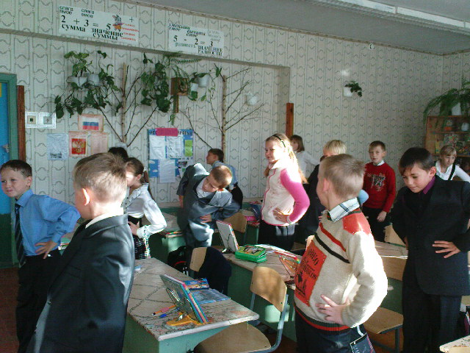
Одним из самых доступных форм является проведение
физкультминуток
Она приводит к предотвращению усталости и утомляемости;
повышению мотивации к учебной деятельности;
прирост учебных достижений.

Slide 6

Физкультминутки проводятся в светлом, чистом,
хорошо проветренном помещении.
Несвежий воздух в классе при этом недопустим,
поэтому до того, как приступить к выполнению упражнений,
необходимо открыть форточки , предложить детям
подготовиться к физкультминутке.

Slide 7

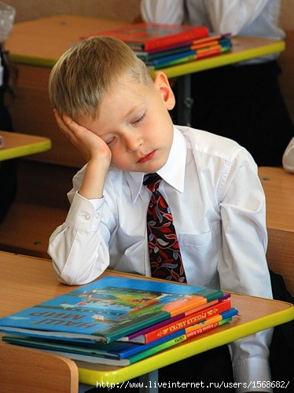
Внешние признаки усталости ученика:
частая смена позы,
потягивание,
встряхивание руками,
зевота,
закрывание глаз,
подпирание головы,
остановившийся взгляд,
ненужное перекладывание предметов,
разговор с соседом,
увеличение количества ошибок в
ответах,
не восприятие вопроса,
задержка с ответом,
частые поглядывания на часы в ожидании
конца урока.

Slide 8


В состав упражнений для физкультминуток включать:
•упражнения по формированию осанки,
•укреплению зрения,
•укрепления мышц рук,
•отдых позвоночника,
•упражнения для ног,
•упражнения на ковре,
•релаксационные упражнения для мимики лица,
•потягивание,
•массаж области груди, лица, рук, ног,
•психогимнастика,
•упражнения, направленные на выработку рационального дыхания.

Slide 9
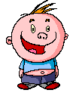
Обязательное условие эффективного проведения физкультминуток –
положительный эмоциональный фон.
Выполнение упражнений со скучающим видом, нехотя,
как бы делая одолжение учителю,
желаемого результата не даст, скорее, наоборот.

Slide 10
для разминок и упражнений на мышечно-телесную
и зрительную координацию, а также на развитие внимания
и быстроты реакции на уроке используются
схемы зрительных траекторий,
расположенные на потолке,
и специальные, “бегущие огоньки” (лазерная указка).
Упражнения сочетают в себе движения глазами,
головой и туловищем,
выполняются в позе свободного стояния
Результатами таких упражнений являются:
развитие чувства общей и зрительной координации;
развитие зрительно-моторной реакции,
в частности скорости ориентации в пространстве,
в т.ч. реакции на экстремальные ситуации
(типа дорожно-транспортных и т.п.).

Slide 11
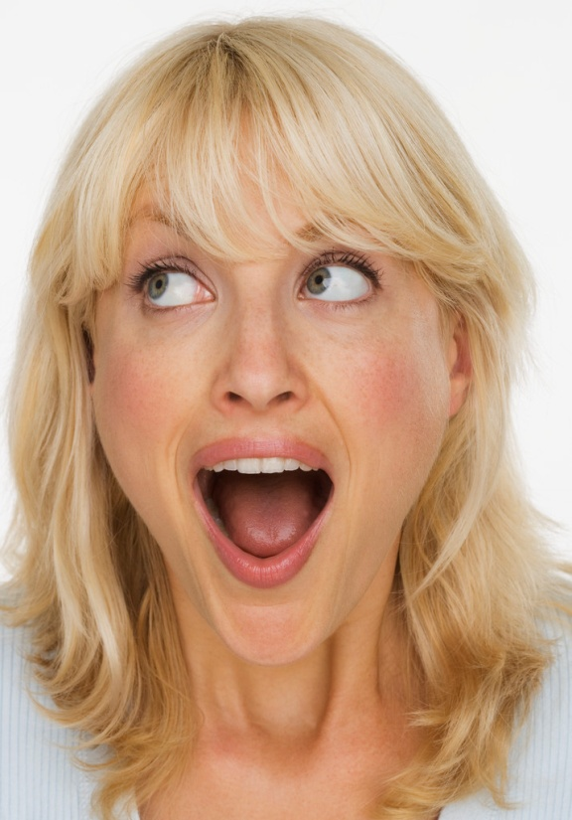
Оригинальная гимнастика
Частично гимнастика основана на произношении гласных звуков.
По утверждению древних индейцев,
именно протяжное произношение гласных, с доброй усмешкой на лице, положительно отражается на формировании организма.

Slide 12
Сядьте удобно. Расслабьтесь, успокойтесь.
Ровно, протяжно, на одной высоте произносите звук [а].
Произношение звука [и] в таких же условиях активизирует работу мозга, нормализует функцию почек.
Проговаривание звука [о] приводит в порядок среднюю часть грудной клетки.
Чередование звуков [о], [и] массирует сердце.

Slide 13
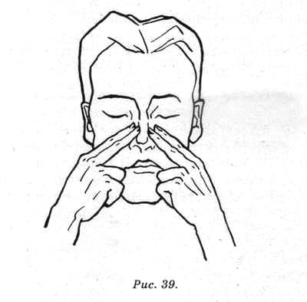
Гигиенический массаж.
Он улучшает крово - и лимфообращение,
нормализует обмен веществ, помогает снимать
мышечное напряжение на лице, шее, в руках.
Профилактика простудных заболеваний, ангин.
Подушечками указательных пальцев обеих рук проводим под глазами, слегка надавливая, от переносицы до ушей. Повторяем 5 раз.
Тыльными сторонами правой и левой ладоней
проведем 7 раз от подбородка в стороны.
Откройте рот, сильно натяните на зубы
одновременно верхнюю и нижнюю губу,
а затем слегка их прикусите. Повторяем 5 раз.

Slide 14
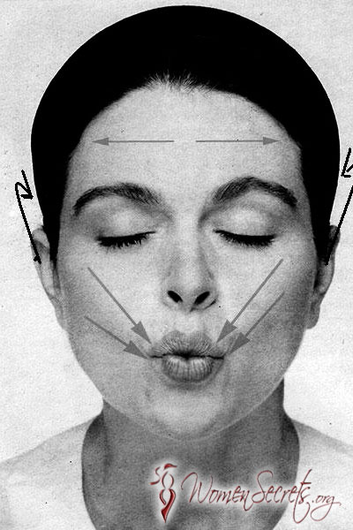
Для правильной ориентации дыхания проводятся двигательные упражнения с названиями: «Задуть свечу», «Поймать комара», «Согреть руки», «Лилия» и др.
«Поймать комара»: Разведите руки в стороны. Представьте, что ловите комара.
Медленно сводите руки, чтоб его не испугать.
При этот беспрерывно произносите звук [з]. Прихлопните комара
и быстро разведите руки –
получится автоматический вздох.

Slide 15
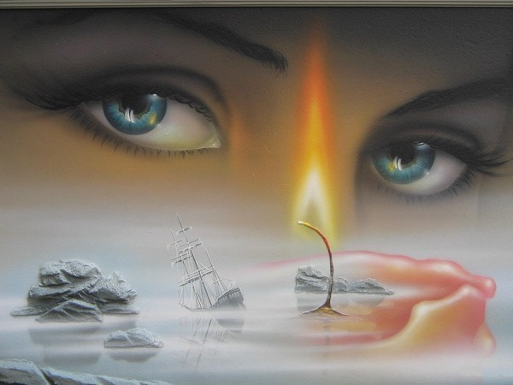


Приёмы, которые успокаивают нервную систему, снимают напряжение.
В этом случае особенно важными являются голос учителя. При этом, максимум внимания надо уделять окраске своего голоса и темпу произношения слов.
«После грозы»: Закройте глаза. Вы - в лесу. Отгремела гроза. Прошёл дождь, блестит мокрая листва на берёзах. На траве - серебряные капли. Как хорошо пахнет в лесу! Как легко дышится! Вот ландыши - вдохните их чудный запах. Вдыхайте медленно, ровно, глубоко.

